Slide 1

Pracuj razem z Towarzystwem Diagnostyki Edukacyjnej
www.ptde.org
Zapraszamy

Slide 2


Slide 3
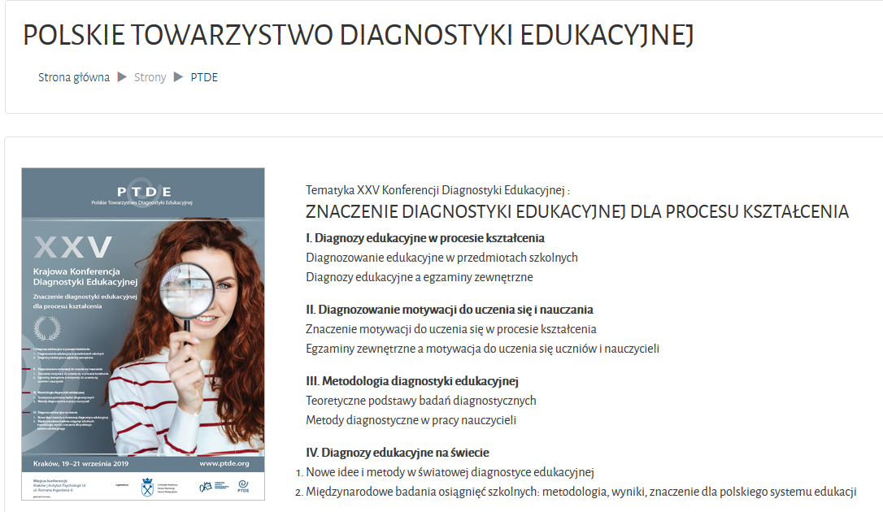

Slide 4
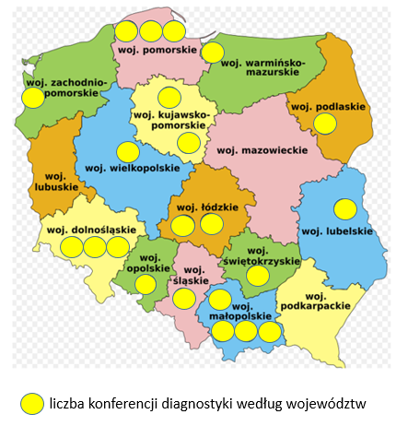
Problematyka i lokalizacja poprzednich konferencji z zakresu diagnostyki edukacyjnej:
Wspomaganie rozwoju kompetencji diagnostycznych nauczycieli, Katowice 2018
Diagnozowanie umiejętności praktycznych w toku kształcenia i egzaminowania, Łódź 2017
Diagnozowanie twórczości uczniów i nauczycieli, Kraków 2016
Zastosowania diagnozy edukacyjnej, Bydgoszcz 2015
Diagnozy edukacyjne. Dorobek i nowe zadania, Gdańsk 2014
Polska edukacja w świetle diagnoz prowadzonych z różnych perspektyw badawczych, Gniezno 2013
Regionalne i lokalne diagnozy edukacyjne, Wrocław 2012
Ewaluacja w edukacji. Koncepcje, metody, perspektywy, Kraków 2011
Teraźniejszość i przyszłość oceniania szkolnego, Toruń 2010
Badania międzynarodowe i wzory zagraniczne w diagnostyce edukacyjnej, Kielce 2009
Uczenie się i egzamin w oczach nauczycieli, Opole 2008
Uczenie się i egzamin w oczach uczniów, Łomża 2007
wyższą jakość egzaminów szkolnych, Lublin 2006
Holistyczne i analityczne metody diagnostyki edukacyjnej, Gdańsk 2005
Diagnostyka edukacyjna. Standardy wymagań i normy testowe w diagnostyce edukacyjnej, Kraków 2004
Trafność pomiaru jako podstawa obiektywizacji egzaminów szkolnych, Łódź 2003
Dwa rodzaje oceniania szkolnego. Ocenianie wewnątrzszkolne i zewnętrzne a jakość pracy szkoły, Katowice 2002
Dawne i nowe formy egzaminowania, Wrocław 2001
Teoria i praktyka oceniania zewnętrznego, Kraków 2001
Diagnoza edukacyjna. Zadania wyboru wielokrotnego, Wałbrzych 2000
Pomiar edukacyjny jako kompetencje pedagogiczne. Szczecin 2000
Diagnoza edukacyjna, Legnica 1999
Perspektywy diagnostyki edukacyjnej, Elbląg 1994
Diagnostyka edukacyjna, Gdańsk 1993

Slide 5


Slide 6

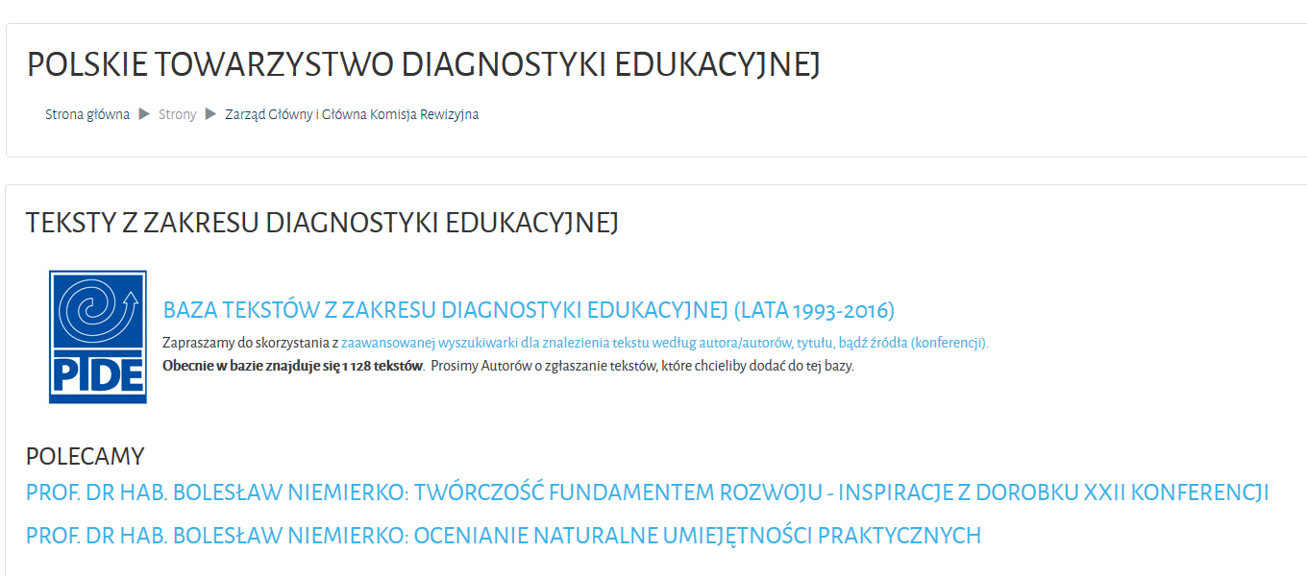

Slide 7
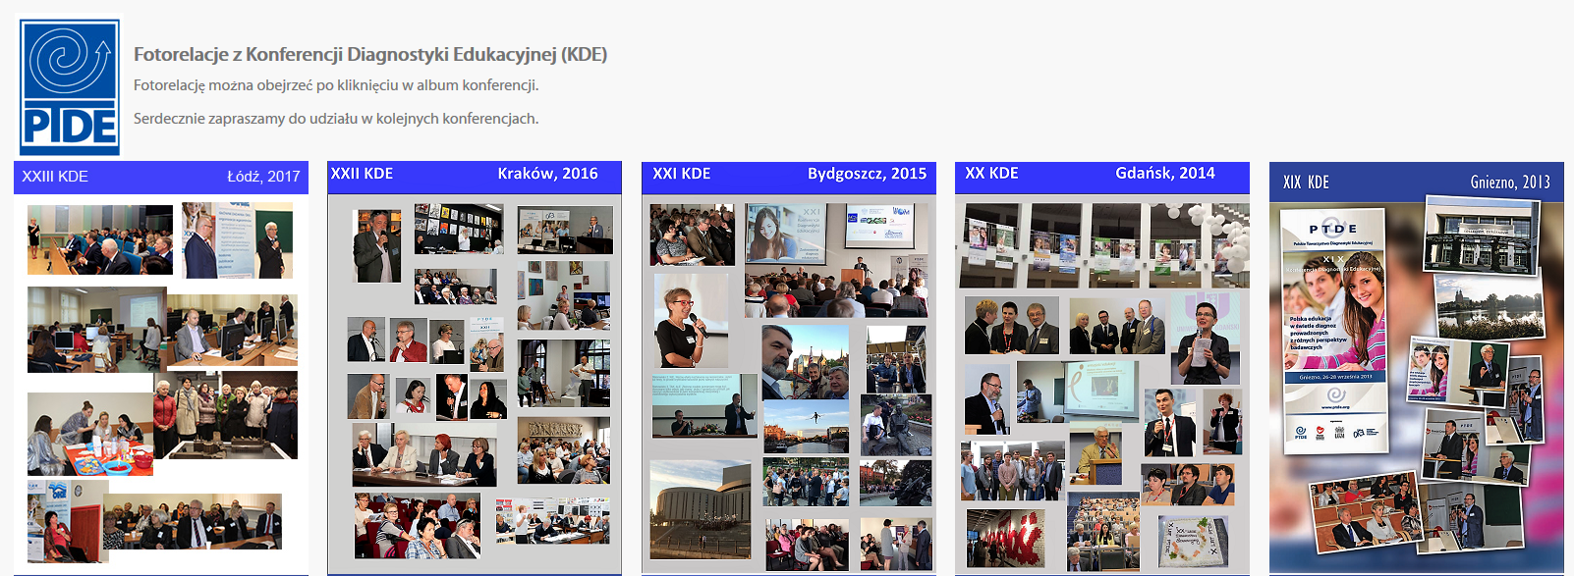
www.ptde.org

Slide 8
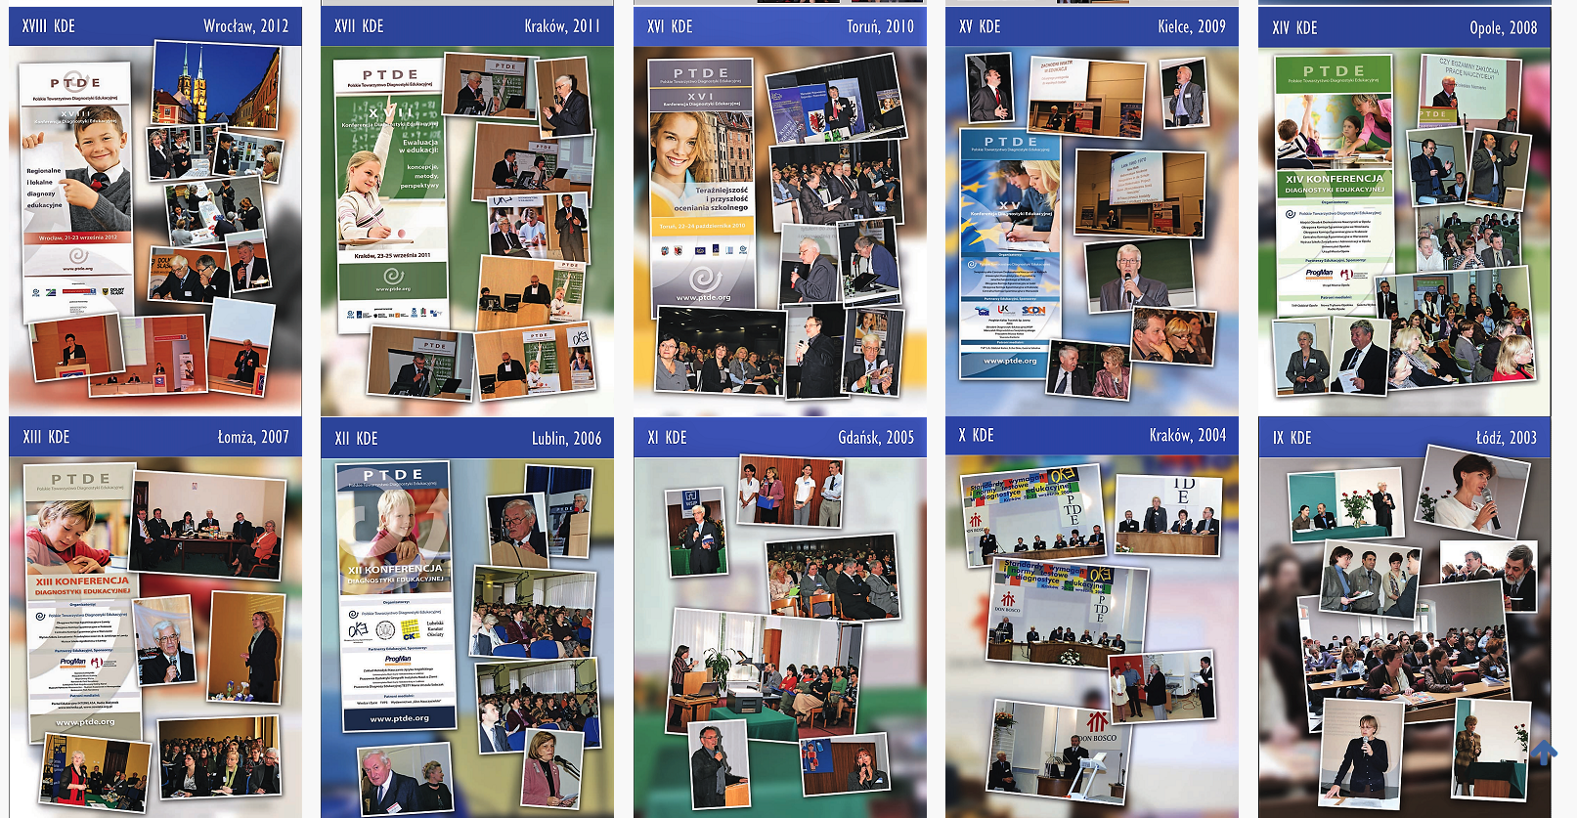

Slide 9



Slide 10



Slide 11



Slide 12
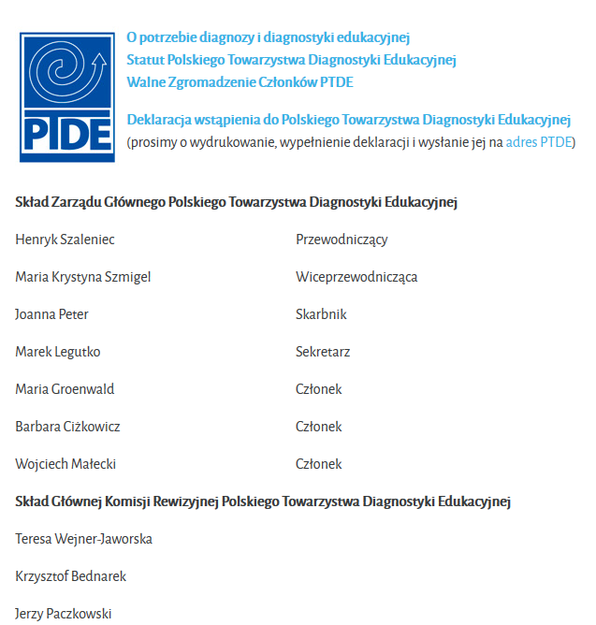
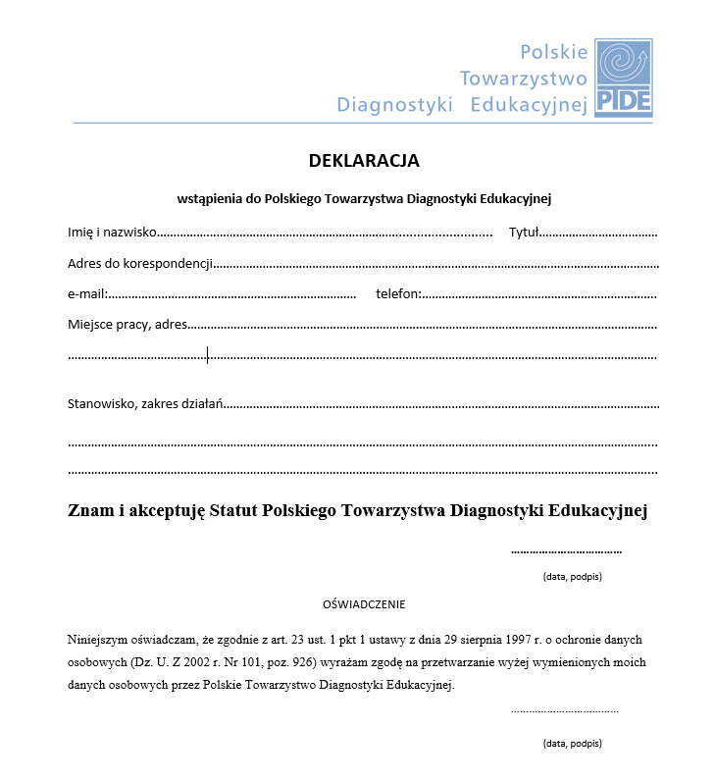
www.ptde.org

